Slide 1
基于约束条件的玉米虚拟生长模型的构建与可视化研究
报告人： 张丽娜
指导教师：王文永 教授
程晓春 教授
研究方向：计算机图形学
答辩时间: 2011-05-08

Slide 2
主要内容
1
研究背景及意义
2
国内外研究现状及存在问题
3
研究内容
4
研究创新点及与其他工作对比
5
系统实现情况及演示
6
进一步工作展望
7
论文发表情况

Slide 3
研究背景及意义
研究背景
  科技的进步，传统的农学研究手段己经跟不上社会发展的需要；
  计算机图形学技术的快速发展，使得对虚拟植物生长发育过程的建模逐渐成为了研究的难点及热点；
  玉米是全世界范围内广泛种植的作物之一 ，具备研究的典型性 。
研究意义-理论价值
  应用生物人工生命的研究成果和方法技术，可以研制并发展动、植物的新品种，新种群。
  应用于农林业、景观或园林设计、虚拟现实、生物教学等领域。

Slide 4
研究背景及意义
研究意义-现实意义
  植物外观形态的模拟：以形象、逼真的描绘自然景观为目的
  ☆ 计算机辅助设计中、教育和培训中、休闲和娱乐中、 电子商务
  植物生长的真实过程，符合植物学理论的真实性：侧重于结合环境生理生态环境因素的影响
  ☆ 农业虚拟试验、虚拟农田管理、农业辅助教学和农业科技推广

Slide 5
国内外研究现状及存在问题
国外研究现状
  1968年美国的生物学家Lindenmayer提出了L系统，以形式化的语言描述植物的结构和生长 。以及后来提出的一系列改进L系统；
  1985年M.F.Barnsley提出迭代函数系统，一个分形构形系统，它认定几何对象的个貌与局部，在仿射变换的意义下具有自相似结构；
  Reeves提出粒子系统方法，用以模拟一类模糊动态物体；
  DeReffye等人提出了自动机模型（又称参考轴技术）的植物建模方法，该模型主要是采用有限自动机，随机过程的马尔可夫链理论以及“状态转换图”方式来描述植物的生长发育模型；
  1998 年，基于参考轴技术，Godin 等提出了多尺度（不同时间尺度）下的植物拓扑结构模型（MTG）

Slide 6
国内外研究现状及存在问题
国内研究现状
  赵星等进一步发展了双尺度自动机模型，该方法根据植物的生理年龄来组合植物的生长参数，它包含微状态和宏状态两种尺度的状态。
  潘云鹤等提出了基于综合特征推理的方法。综合推理是一种具有生成性、创新性等特点的新型推理模型.
  丁维龙等提出了基于构件的方法。基于构件的植物三维结构模拟模型，实现了可复用的支持植物三维建模及三维交互的构件设计，可以有效地控制植物的整体形状和局部细节
  耿瑞平等提出了基于状态空间的方法。“状态空间”是描述系统运行状态及其变化的、具有普遍性的模型化方法。

Slide 7
国内外研究现状及存在问题
存在问题
  虚拟植物模拟与真实植物生长还存在差距，而且植物建模方法都不具备通用性，各有优缺点，建模效率与建模真实感之间往往难以平衡，总的来说建模方法远未完善。
  在虚拟植物的生长机模型中，将人工生命约束模型与形态发生模型相结合的研究是一项有重要意义的课题，但在目前的研究中，两者结合的研究工作较少。

Slide 8
研究内容
玉米的生物学特征分析
玉米拓扑结构建模方法
玉米各器官建模方法
环境约束模型的构建研究
模型的实现

Slide 9
研究内容
玉米的生物学特征分析
  形态特征
  在不考虑分孽时，地上部分的玉米只有单一主茎，茎杆高大粗壮，由节间组合而成，品种不同，节间的个数（10~22节）随之变化，节间由下而上自拔节依次伸长，节上长着互生叶，玉米为雌、雄同株异花作物，雄穗即雄花序着生在茎秆顶端，雌花序即雌穗生长在植株中部。
  玉米植株拓扑关系图：
玉米植株1
玉米植株2
玉米植株3
茎（轴）1
节间1
节间2
节间3
节间4

Slide 10
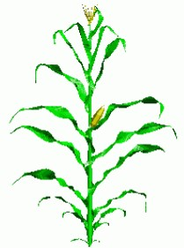
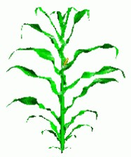

研究内容
玉米的生物学特征分析
  生长特征
  ☆ 苗期阶段：是营养生长阶段，指从播种至拔节的一段时间，主要是生根、分化茎叶。
  ☆ 穗期阶段：指玉米从拔节至抽雄的一段时间。茎节、叶片等营养 器官加速生长，以及雌雄穗等生殖器官剧烈分化与形成 ；
  ☆ 花粒期阶段：指玉米从抽雄至长出玉米棒子即成熟这一段时间。

Slide 11
研究内容
玉米拓扑结构建模方法
  比较分析目前虚拟植物模型构建理论与方法
  迭代函数系统：其压缩比例变化参数难确定，尤其是对连续的生长过程模拟；
  粒子系统：对于形态结构和拓扑结构分明植株个体，建模效果仿真度比较差；
  参考轴技术：比较抽象，实现起来比较繁杂 ；
  （因此，在玉米建模中，排除以上几种方法）

Slide 12
研究内容
玉米拓扑结构建模方法
  L系统
  L系统的本质是一个重写系统。 用有序的三元组L=<V，ω，P>表示：
      ○ ω代表一个非空单词，称作公理（也称为起始元；
      ○ V代表字母集；
      ○ V*代表V上字母组成的所有单词的集合；
      ○ 产生规则记做c→s；
      ○ P代表产生规则的有限集合。
  L系统优缺点
  ☆ 优点：L系统是用产生式表示的，能用计算机方便识别的语言将植
  物拓扑结构方便地展现出来；
  ☆ 缺点：L系统用符号及产生式来建模，描述出来的植物拓扑结构比
  较繁杂，不清晰，不直观，在理解和使用上都比较困难。

Slide 13
研究内容
玉米拓扑结构建模方法
  双尺度自动机
  双尺度自动机将植物的生长过程分成两个层次：微状态和宏状态。如图所示。微状态代表着植物的基本分生单位，即植物的叶元，是模拟的最小单元，叶元中的阴影部分代表叶元的生理年龄。宏状态由多种微状态组成，与植物的生长单元相对应。
表示微状态自身的转化关系
表示宏状态
自身的循环
宏状态
叶元
微状态
表示宏状态之
间的转化关系

Slide 14
研究内容
玉米拓扑结构建模方法
  双尺度自动机的优缺点
  ☆ 双尺度自动机模型方便的将植物繁杂的生长过程划分成了几个的阶段，用各微状态、宏状态以及状态间的转化来描述的拓扑结构的变化，使植物建模更容易；
  ☆ 用状态转移图的表示使细节实现起来比较复杂。没有形式化语言的描述，想直接在计算机上实现有些困难。

Slide 15
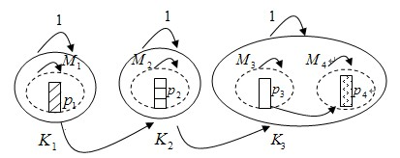
研究内容
玉米拓扑结构建模方法
  L系统方法与双尺度自动机的结合
  结合L系统方法和双尺度自动机，可实现互补，提高建模效率。
  ☆玉米双尺度自动机建模

Slide 16











研究内容
玉米拓扑结构建模方法
  ☆玉米双尺度自动机建模
 | 微状态
属性 | 微状态 | 微状态 | 微状态
茎节间数 | 1
茎节间角度 | 90
茎节间高度
节间上底半径
节间上底半径
叶片数 | 1
叶片与间节夹角
叶片长度
叶片宽度
 | 微状态
属性 | 微状态 | 微状态 | 微状态
雄穗条数 |  | 1
雄穗条角度
雄穗长度
雄穗中轴杆节间数 |  | 1
雄穗中轴杆节间高度
雄花数 |  |  | 1
雄花角度 |  |  | 90
雄花高度
雄花底半径

Slide 17






研究内容
玉米拓扑结构建模方法
  ☆玉米双尺度自动机建模
  宏状态内部属性表 宏状态之间的属性表
微状态 | 微状态循环次数M
宏状态 |  | 1 | --- | --
宏状态 |  | --- | 1 | --
宏状态 |  | --- | --- | 1
宏状态 | 宏状态循环次数N | 宏状态1 | 宏状态2 | 宏状态3
宏状态1 | N1=1 | --- | 1 | ---
宏状态2 | N2=1 | --- | --- | 1
宏状态3 | N3=1 | --- | --- | ---

Slide 18
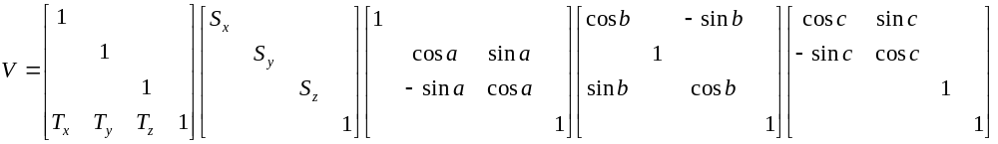
研究内容
玉米拓扑结构建模方法
  子结构算法对L系统方法实现进行改进
  子结构算法是以子结构为单位进行植物形态构造的算法
  ☆ L系统方中构造子结构的包括：
        ○ 位置方向不同、形状相似的子结构
        ○ 大小不同的子结构
        ○ 颜色不同的 子结构
  旋转变化矩阵为：

Slide 19







研究内容
玉米拓扑结构建模方法
  ☆玉米双尺度自动机模型转化为L系统
  由上述的玉米的双尺度自动机模型，每个微状态属于玉米L系统建模中的一个子结构。双尺度自动机的微状态和宏状态属性表，表征了子结构的各种属性特征值。
  约定符号I(节间)、L(叶)、T（雄穗）、F(花) ，转化成的L系统产生式如下：
        Axiom：
        Production：
        1)
        2)
        3)
        4)
        5)
        6)

Slide 20






研究内容
        转化成的L系统产生式如下：
        7)
        8)
        9)
        10)
        11)
        12)
        13)
        14)
        15)

Slide 21
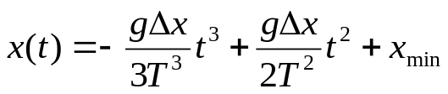


研究内容
玉米各器官建模方法
  生长函数
  用来描述植物从开始到停止生长之间的一个连续生长变化的过程 。
  常用“S 形”生长函数，有logistic函数(Velhurst)和cubic函数(Ratio)
  本文采用将以上两个函数结合起来，得到的一个混合型的生长函数（宋成芳），只要改变（生长率）g和 T（生长周期），即可灵活地控制植物的生长过程

Slide 22
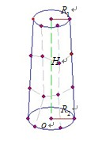

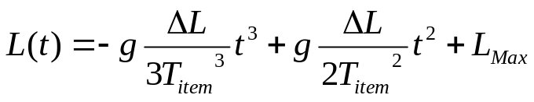
研究内容
玉米各器官建模方法
  茎的生长模型构建
  玉米茎的每一节横截面整体为圆台体 ，接近于圆柱体，柱体两端相比中间有一圈突出的棱（由每一段节间上底半径<下底半径来实现）
  节间模型构建示意图 茎的外观轮廓示意图
  用生长函数描述节间长度发育速度，在 t 时刻，一个节间长度可表示为：

Slide 23
研究内容
玉米各器官建模方法
  叶的生长模型构建
  用16个控制点，拟合成Bézier曲面来模拟玉米叶
  玉米叶模型示意图
z
y
x

Slide 24
研究内容
玉米各器官建模方法
  雄穗的生长模型构建
  雄穗的走向（骨架曲线）比较简单，采用4个控制点的Bézier曲线来拟合雄穗的几何模型
  雄穗曲线示意图（骨架模型控制点） 拟合出的玉米雄穗
P
Q
B
A
h

Slide 25
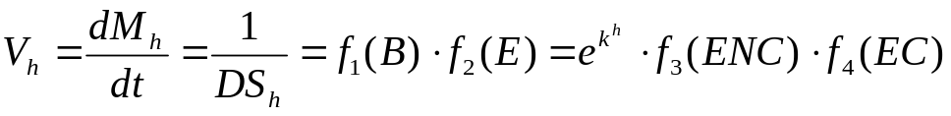

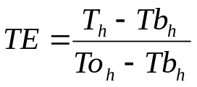





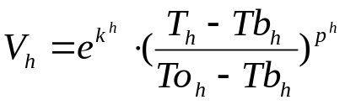
研究内容
环境约束模型的构建研究
  环境因子影响下，玉米发育期的基本模型（发育速度用来描述发育进度，指到一定时间内已完成的生长量）可表述为下式：Jason Weber
  气温和日长是影响玉米生长发育的关键因素，在气温不可控环境因子作用下
  忽略 影响 ，气温影响下玉米发育模型具体表述式为 ：

Slide 26
研究创新点及与其他工作对比
创新点及与其他工作对比
  子结构算法对L系统方法实现进行改进
  ☆ 未引入子结构算法
  叠代次数的增多，一般L系统算法的效率较低，建模速度慢。第n+1次叠代过程，一定会用到第n次的计算结果，如果没有保存第n次计算结果，就造成了重复计算，降低建模效率。
  ☆ 引入子结构算法
  将子结构算法引入到L系统方法中，解决了对相同结构的重复解释问题，与一般的L系统方法相比，从空间复杂度及时间复杂度上都有了一定的改进。子结构算法应用范围包括相同结构和相似结构的计算。

Slide 27
研究创新点及与其他工作对比
创新点及与其他工作对比
  双尺度自动机与L系统相结合
  ☆ 传统的单一建模方法：建模效率不高
  ☆ 双尺度自动机和L系统相结合的方法：兼并了两种方法的优势，提高了建模的效率

Slide 28
研究创新点及与其他工作对比
创新点及与其他工作对比
  将玉米的生长约束模型和形态结构模型相结合
  ☆使得建模效果更形象、逼真，更符合植物生物学原理

Slide 29
系统实现情况及演示
系统总体设计
气温因子
生长函数
日长因子
茎的几何模型
茎的生长模型
叶的几何模型
叶的生长模型
雄穗几何模型
雄穗生长模型
玉米植株动态生长过程的模拟
双尺度自动机
L系统
玉米虚拟生长系统功能结构图

Slide 30
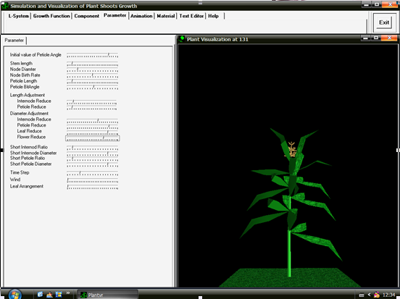
系统实现情况及演示
系统开发平台：VC++开发平台上，结合计算机图形学技术，特别是OpenGL的光照、纹理映射、反走样、深度消隐、投影等，处理植物三维几何结构，生成形象逼真的虚拟玉米生长过程模拟。

Slide 31
进一步工作展望
对玉米其他器官进行几何建模，可以继续改进建模方法，使建模结果更具真实感；
玉米生长过程其他很多可控因素和不可控因素的影响，应该进一步尽可能多的考虑更多影响因素（如二氧化碳量，土壤养分等环境影响因素）。

Slide 32
论文发表
文章名称 | 发表刊物（会议） | 发表时间 | 刊物级别 | 作者顺序
Research and optimization of Virtual plants (maize) modeling | IEEE（ICCASM） | 2010.7 | EI，ISTP | 1

Slide 33
感谢各位老师提出宝贵意见！

Slide 34
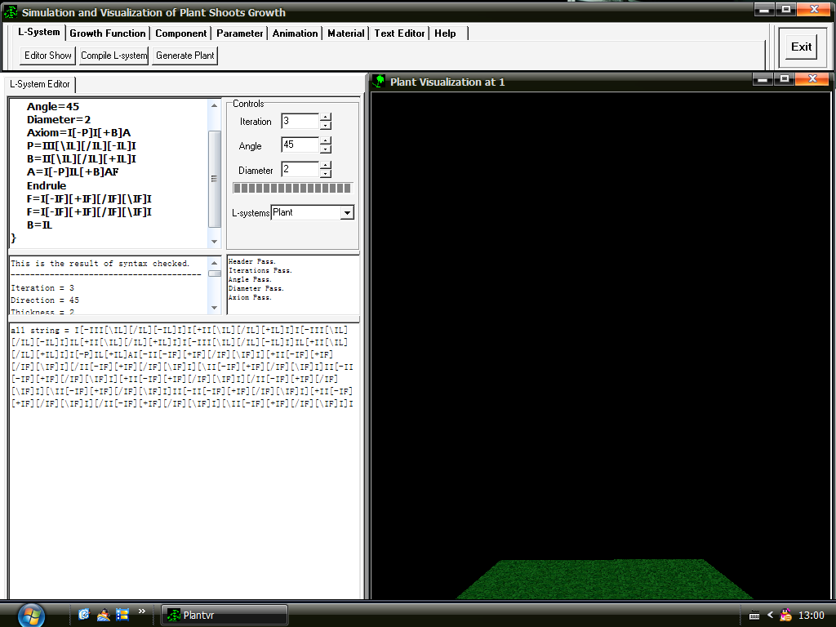
系统实现情况及演示

Slide 35
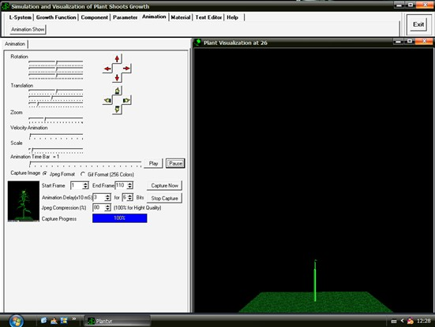
系统实现情况及演示

Slide 36

系统实现情况及演示

Slide 37
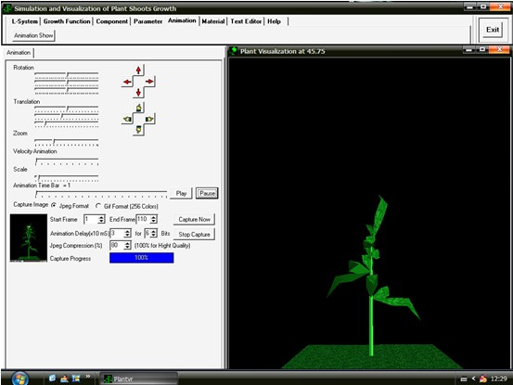
系统实现情况及演示

Slide 38
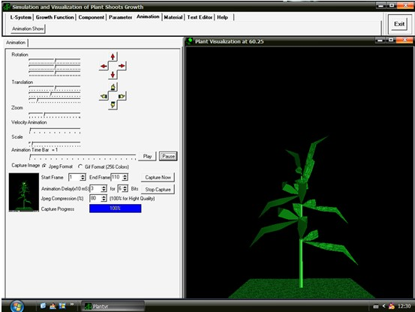
系统实现情况及演示

Slide 39

系统实现情况及演示

Slide 40
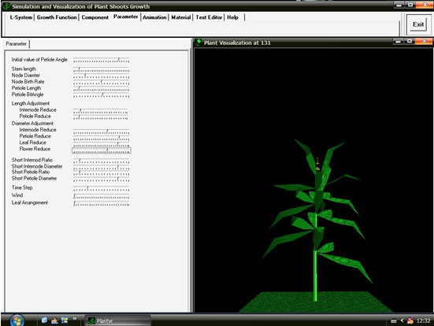
系统实现情况及演示

Slide 41

系统实现情况及演示

Slide 42

系统实现情况及演示

